Slide 1
SEGURIDAD INFORMATICA
MARTIN SOTO
SEXTO SISTEMAS

Slide 2
OBJETIVOS DE LA SEGURIDAD INFORMATICA
Proteger la infraestructura tecnológica.
Proteger la información.

Slide 3
Elementos de un Sistema de Información
Información: Activos sobre los que la compañía toma sus decisiones de negocio.
Usuarios: Quienes interactúan con la información dando tratamiento a los datos.
Tecnologías de Información: Entorno para el funcionamiento del sistema (Servidores, switch de comunicaciones, enlaces de comunicaciones, servidores Rack).
Infraestructura Física: Instalaciones físicas en donde se encuentran los servidores y se debe garantizar el acceso y condiciones climáticas.

Slide 4
Principios fundamentales de la Información
Los principios fundamentales de la información cuenta con tres pilares:
Confidencialidad: Esto nos habla de que la información siempre debe ser consultada por usuarios previamente autorizados, legítimos y que necesitan acceder a la información.
Disponibilidad: La información debe estar al momento en que se requiere, debe estar disponible para ser consultada.
Integridad: Los datos deben ser modificados por funcionarios y procesos debidamente autorizados.

Slide 5
Términos relacionados con la Seguridad Informática
Activo: Es cualquier dato, dispositivo u otro componente del entorno que apoya actividades relacionadas con la información.
Amenaza: Circunstancia que tiene el potencial de causar daños o pérdidas
Ataque: Acción organizada con intención de causar daños o problemas a un sistema informático o red.
Control: Acción que se implementa para evitar la materialización de un riesgo.
Impacto: Efecto económico, operativo o reputacional causado por la materialización del riesgo.
Riesgo: “Evento o condición incierta que, si se produce tiene un efecto positivo o negativo en los objetivos de un proyecto”. PMBOK Guide
Vulnerabilidad: Debilidad del sistema informático que puede ser utilizada para causar daño.

Slide 6
Los 5 principios clave de la seguridad informática
Principios básicos en la Seguridad Informática:
Mínimo privilegio: Al usuario se le deben entregar unos permisos para los que están contratados, los necesarios para desarrollar sus funciones dentro de una organización. Ni más ni menos de lo solicitado.
Eslabón más débil: La seguridad de un sistema es tan fuerte como su parte más débil. Un atacante primero analiza cuál es el punto más débil del sistema y concentra sus esfuerzos en ese lugar. Los atacantes siempre va a buscar al usuario.
Proporcionalidad: Las medidas de seguridad estarán en correspondencia con la importancia de lo que se protege y con el nivel de riesgo existente
Dinamismo: La seguridad informática no es un producto, es un proceso. No se termina con la implementación de los medios tecnológicos, se requiere permanentemente monitoreo y mantenimiento.
Participación Universal: Es necesario contar con una participación activa de los colaboradores internos para apoyar el sistema de seguridad establecido. Todos lo usuarios deben estar protegidos y participes del proceso de Seguridad Informática

Slide 7
Cómo instalar VirtualBox
VirtualBox Es un software de virtualización para arquitecturas x86, creado por la empresa alemana innotek GmbH. Es desarrollado actualmente por la compañía Oracle como parte de su familia de productos para la virtualización. Este software permite instalar sistemas operativos adicionales, simula un sistema físico (procesador, memoria) con unas características de hardware determinadas, conocidos como sistemas invitados, dentro de otro sistema operativo anfitrión, cada uno con su entorno independiente:
Para realizar la instalación debes efectuar los siguientes pasos:
1-Debes ir a la siguiente dirección URL y seleccionar la plataforma (Sistema Operativo) de tu equipo anfitrión: https://www.virtualbox.org/wiki/Downloads
2-Al finalizar la descarga del instalador, tendrás en el directorio la siguiente aplicación.

Slide 8
Cómo instalar VMWARE
VMWARE es un software de virtualización para arquitecturas x86, creado por la empresa VMware Inc., (VM de Virtual Machine) es una filial de EMC Corporation que proporciona software de virtualización. Entre este software se incluyen VMware Workstation, y los gratuitos VMware Server y VMware Player
Para realizar la instalación debes efectuar los siguientes pasos:
1- Debes ir a la siguiente dirección URL y seleccionar la plataforma (Sistema Operativo) de tu equipo anfitrión: https://my.vmware.com/en/web/vmware/info/slug/desktop_end_user_computing/vmware_workstation_pro/15_0
2- Al finalizar la descarga del instalador, tendrás en el directorio la siguiente aplicación

Slide 9
Laboratorio: montaje de máquina virtual en VirtualBox importando una máquina ya configurada y montaje de máquina virtual en VirtualBox desde cero
En esta clase el profesor Alex Tovar nos explica cómo instalar máquinas virtuales dentro de VirtualBox desde cero o máquinas virtuales ya configuradas. Puedes descargar VirtualBox desde acá
VirtualBox es un programa de virtualización desarrollado por Oracle Corporation, gracias a esto podemos instalar sistemas operativos dentro de otro. Por ejemplo, tener Windows 10 como sistema principal y Ubuntu 18.04 como sistema invitado, el cual podemos otorgarle ciertos recursos de nuestra máquina.

Slide 10
Laboratorio: montaje de máquina virtual en Vmware importando una máquina ya configurada y montaje de máquina virtual en Vmware desde cero
En VmWare si das clic sobre cualquier parte de la maquina virtual será “capturado” el puntero del mouse y solo queda disponible dentro de esa maquina, para liberarlo únicamente debes presionar Ctrl+Alt

Slide 11
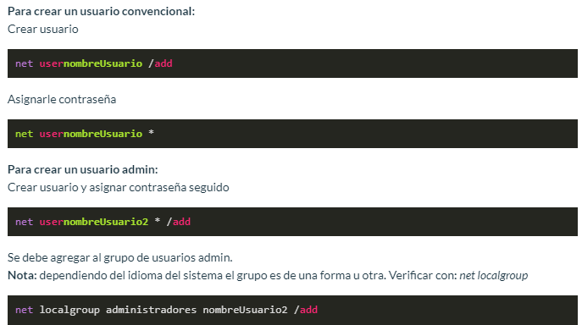
Laboratorio: Creación de usuarios en Windows aplicando el principio del menor privilegio

Slide 12
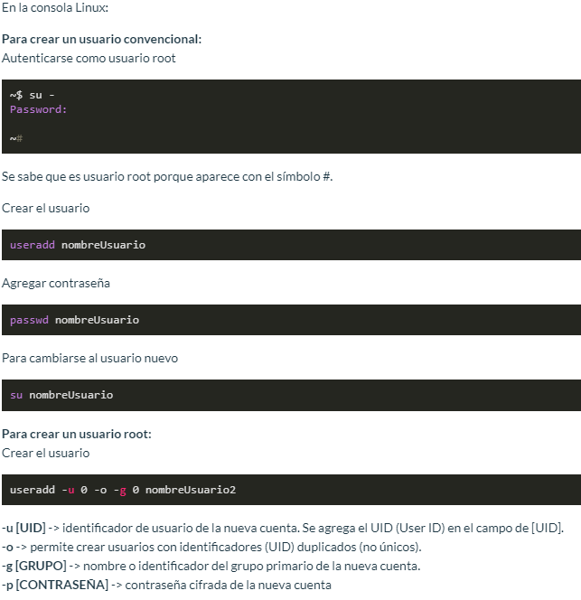
Laboratorio: Creación de usuarios en Linux aplicando el principio de menor privilegio

Slide 13
Introducción a la seguridad en redes TCP/IP
Un poco de historia sobre el Protocolo TCP/IP:
Desarrollados a mediados de la década de los 70 como parte del proyecto DARPA.
Objetivo: Interconectar redes
Existen dos grupos: – Control de transmisión – Internet.

Slide 14
Modelo OSI simplificado
El Modelo OSI lo componen siete capas.
En la capa Física definimos los cables, el medio de transmisión que vamos a utilizar, la radiofrecuencias a manejar, aspectos físicos.
En la capa de Enlace de Datos trabajos los switches, los elementos que van a poder interconectar segmentos de la red.
En Red hablamos de direccionamiento IP, Enrutamiento
En la capa de Transporte, TCP-UDP siendo estos otros protocolos.
En la capa de Sesión, veremos como se comunican y como administramos las sesiones entre host
En la capa de Presentación, estandarización de la forma en que se presentan los datos.
En la capa de Aplicación, ya es donde nuestras aplicaciones interactúan directamente con los usuarios.

Slide 15
Seguridad por debajo de la capa 3
Aspesctos de seguridad que debemos tener en cuenta en las tres primeras capas. Física, Enlace de Datos y Red.
Capa Física: Tenemos dos tipos de elementos que debemos tener en cuenta a la hora de configurar.
Mecánicos: – Medio de transmisión – Canal de comunicaciones, fibra óptica, enlace dedicado.
Eléctricos: – Potencia – Regulación de frecuencia
Capa de Enlace:
Control de direcciones de Hardware
Auditoría de configuración de Bridge o Switch
Análisis de tráfico y colisiones
Detección de Sniffers
Evaluación de puntos de acceso WiFi
Evaluación de dispositivos Bluetooth
Capa de Red:
Auditorías en Router
Auditorías de tráfico ICMP
Auditoría ARP
Auditoría de direccionamiento IP

Slide 16
Modelo TCP/IP
En este modelo TCP/IP también estamos hablando de capas, ya no son siete sino que son 4.
Acceso a Red: Establecemos reglas de envío. Internet: Se encarga de la salida de paquete de datos. Transporte: Direccionamiento y mejor ruta, esta se encarga de llevar un mejor flujo de datos. Aplicación: Interactua con el usuario por medio de los protocolos como SMTP, FTP, Telnet, etc

Slide 17
Laboratorio: Realizar un escaneo de puertos
NMAP, escaner de puertos
NMAP es una aplicación que nos permite ver los equipos activos de una red y sacar diferente información, especialmente los puertos abiertos que nos serán de gran interés para realizar ataques y saber que aplicaciones está ejecutando, es sin duda el escaner más usado por los hackers. En Seguridad Informática lo usamos mucho para comprobar que estén abiertos sólo los puertos realmente necesarios y tapar lo mejor posible los accesos externos indeseados.
Debe ser instalado en nuestro equipo, existe la versión para Windows que podremos descargar sin problema, o ejecutar sudo apt-get install en nuestro Linux para instalarlo. Kali Linux dispone del NMAP ya instalado, así que no nos será necesario estar instalando nada. Recuerdo que en Linux las mayúculas y las minúsculas no son lo mismo, así que cuidado con las opciones.
Lo primero que vamos a ver, es como saber que equipos hay en una red de ordenadores. Por ejemplo si sabemos que un equipo tiene la IP 192.168.20.15 o la que sea, ponemos esa misma IP acabada en cero y ponemos /24 como se muestra en la imagen. Esto lo que hace es que busca en una red que va desde la IP 192.168.20.0 hasta la 192.168.20.254. Es lo que se llama una máscara de subred tipo C. Esto equivale a la máscara 255.255.255.0 que suelen tener los routers y muchas redes con menos de 255 equipos.
Ejecutamos el comando nmap –sn 192.168.20.0/24 o la IP acabada en cero que sea. Vemos que sólo tengo la IP 192.168.20.15, que es la que tengo levantada en el VirtualBox a parte de la Kali.
Con la opción –v nos detalla toda la red, buscando los equipos de uno en uno para ver cual existe y cual no. El comando sería nmap –sn –v 192.168.20.0/24

Slide 18
Laboratorio: Realizar análisis de protocolos con la herramienta Wireshark
Wireshark 🎣 es una herramienta que nos ayuda a posicionarnos en medio de una red para analizar su tráfico, detectar vulnerabilidades y capturar datos donde viajan las contraseñas de acceso a otros equipos.

Slide 19
Dispositivos de seguridad informátia: Firewalls - Honeypot - Antivirus - Anti-Spam - VPN’s - IPS
Algunos de los dispositivos básicos e importantes a la hora de hablar de Seguridad Informática
Firewall: Se encarga de determinar el tráfico, monitorear el tráfico de entrada y salida para así determinar si es posible que continúe a su punto de destino o deba ser bloqueado, todo esto dependiendo de un conjunto de reglas.
Software: Es el que tenemos dentro de nuestras computadoras como el de Windows.
Hardware: Es el que esta especifico en un punto de la red. Tiene más cobertura.
Honeypot: Son equipos que se muestran como vulnerables, monitorean tráfico entrante y saliente. Un atacante vería estos equipos como su punto de entrada, pero estos no van a permitir a que el ataque salga del equipo. Solo va a generar alertas.
Antivirus: Es un programa que analiza los archivos que se encuentren en una máquina local y archivos que quieran entrar a la máquina. Analiza los archivos contra base de datos de virus ya conocidas.
Antispam: Filtra el contenido de correos electrónicos de llegada para determinar que dentro de ese correo no venga código malicioso. Analiza los mensajes mediante la aplicación de una serie de capas de seguridad, reduciendo la recepción de spam en un 99%
VPN: Virtual Private Network. Van a proteger nuestro tráfico de red cuando nos conectemos a otros dispositivos. Las VPN nos garantizan nos coloque el tráfico en un túnel de manera que no pueda ser visto.
IPS: Intrusion Prevention System. Es parte básica de una infraestructura de seguridad. Realizará una revisión de todo el tráfico que esta fluyendo para detectar cuál de ellos puede ser de un intruso, todo esto gracias a un conjunto de acciones predefinidas.

Slide 20

Implementación del Honeypot Dionaea

Slide 21
¿Qué es un Hacker? Clases de Hacker
Hacker es un término utilizado para referirse a una persona que posee conocimientos técnicos avanzados y usa ese conocimiento para acceder a nuestro sistema de información aprovechando las vulnerabilidades buscando afectar los tres pilares de la información.
Hacker: "Expertos en seguridad informática" Cracker: “Pirata informático”
Clases de Hacker:
Black Hats: Son los conocidos como Crackers, utiliza el conocimiento para comprometer sistemas o infraestructuras para sacar un beneficio.
White Hats: Personas con habilidades de hacking usadas para propósitos defensivos.
Gray Hats: Personas que trabaja en acciones defensivas y ofensivas varias veces.
Suicide Hackers: Son aquellos que saben será descubiertas y no toman las medidas necesarias.
Script Kiddies: Son hackers nuevos que no son muy expertos con las herramientas de desarrollo y utilizan software malicioso creado por otros.
Cyber Terrorist: Se encarga de atacar países para generar inestabilidad en un gobierno.
Hacktivist: Hacker que piensa que piratear puede provocar algunos cambios sociales y piratea al gobierno y a las organizaciones para mostrar su incomodidad por algunos temas.

Slide 22
Qué es Hacking y fases del Hacking
Un Hacking es aprovechar las vulnerabilidades de un sistema para tener acceso y violar los controles de seguridad para luego sacar un beneficio. Implica modificar las características del sistema o de la aplicación para lograr un objetivo fuera del propósito original de los creadores.
Fases del Hacking:
Recolección de Información: Conocido como el footprinting. La fase preparatoria en la que un atacante busca reunir información sobre un objetivo antes de lanzar un ataque.
Escaneo y enumeración: Es la fase del pre-ataque cuando el atacante escanea la red del objetivo basándose en la información recopilada durante el footprinting.
Ganado Acceso: Se refiere al punto donde el atacante obtiene acceso al sistema operativo a aplicaciones en la computadora o la red.
Manteniendo Acceso: Es la fase en la que el atacante intenta retener su “propiedad” en el sistema. Pueden cargar, descargar o manipular datos, aplicaciones y configuraciones en las propiedades del sistema.
Limpiando Huellas: Las intenciones del atacante incluyen: continuar con el acceso al sistema de la víctima, permanecer desapercibido y no ser detectado, borrar las pruebas que pueden conducir a su enjuiciamiento.

Slide 23
Cómo instalar FOCA
FOCA (Fingerprinting Organizations with Collected Archives) es una herramienta desarrollada por la empresa Eleven Paths utilizada principalmente para encontrar metadatos e información oculta en los documentos que examina. Estos documentos pueden estar en páginas web, y con FOCA se pueden descargar y analizar.
Los documentos que es capaz de analizar son muy variados, siendo los más comunes los archivos de Microsoft Office, Open Office, o ficheros PDF.
1- Para realizar la instalación debes descargar la última versión de FOCA en la siguiente dirección: https://www.elevenpaths.com/es/labstools/foca-2/index.html#
2- Antes de realizar la descarga deberás aceptar el Acuerdo de Licencia de Usuario (EULA)

Slide 24
Laboratorio: Realizar Email tracking
Entre más protegido mantengas tu servidor de correo, menos información pueden obtener las herramientas de emails tracking .

Slide 25
Manejo de incidentes de seguridad ¿Qué es un incidente de seguridad? Administración de incidentes de seguridad
Un Incidente de seguridad es solo o una serie de eventos inesperados o no deseados que tienen una significativa probabilidad de comprometer las operaciones comerciales y amenazan la seguridad de la información.
Un Evento de Seguridad es una ocurrencia identificada del estado de un sistema indicando una posible violación de la política de la seguridad de la información o una situación previamente desconocida que puede ser relevante para la seguridad.
¿Cómo responder ante un incidente de seguridad?
Preparación: Estimamos las necesidades y establecemos procedimientos
Detección y Análisis: Es identificar los signos inusuales que pueden generar dicho incidente.
Identificación: Identificamos qué tipo de incidente fue y ocurrió, qué tan grave puede ser.
Notificación: Reportamos, notificamos y registramos el incidente
Clasificación y priorización: Debemos determinar el tipo de incidente, clasificarlo y así saber qué tan grave es y qué tanto nos puede afectar.
Contención, resolución y recuperación: Detenemos el ataques y evitar que se propague. Resolvemos el incidente. Recuperamos los datos.
Acciones posteriores al cierre: Lecciones aprendidas. Identificamos las causas del incidente, por qué pasó y cómo podemos hacer para qué no vuelva a pasar.

Slide 26
Recomendaciones para la atención y manejo de incidentes de seguridad
En la actualidad resulta bastante difícil asegurar con total certeza que una compañía no pueda ser víctima de incidentes relacionados con la seguridad informática, no obstante lo que sí es posible gestionar es la forma de reaccionar ante la materialización que un riesgo específico. Tener un enfoque estructurado y bien planificado nos permitirá manejarlos adecuadamente y minimizar el impacto que estos tengan sobre determinado proceso operativo en la compañía.
De acuerdo a nuestra clase sobre la gestión de incidentes en la que vimos las fases a tener en cuenta para la atención de los mismos, te voy a mencionar los aspectos más relevantes que deberás tener en cuenta durante cada fase para que tu gestión de incidentes tenga el mayor éxito posible.
Fase 1: Preparación Definir los roles y responsabilidades dentro de la compañía de forma clara y puntual que permita mantener la operación, la continuidad y la disponibilidad del servicio. Esta fase suele hacerse pensando no sólo en crear un modelo que permita a la compañía estar en capacidad de responder ante estos, sino también en la forma como pueden ser detectados, evaluados y gestionar las vulnerabilidades para prevenirse, es decir, intenta que tu proceso de gestión de incidentes pueda llegar a ser proactivo y estar en lo posible siempre un paso adelante de la amenaza.
Ocúpate en esta fase de temas como:
Gestión de Parches de Seguridad
Aseguramiento de plataforma
Prevención de malware
Sensibilización y entrenamiento de usuarios

Slide 27
Recomendaciones para la atención y manejo de incidentes de seguridad
Fase 2: Detección y Análisis Si mantienes unos buenos indicadores y un completo monitoreo de toda tu infraestructura tecnológica, podrás detectar oportunamente señales de alerta que te permitan identificar un posible evento aislado que tenga el potencial de convertirse en un importante incidente que afecte la seguridad de tu compañía. La clave en esta fase radica en el monitoreo del performance de tu infraestructura TI, generalmente algunos de estos elementos son:
Alertas en sistemas de seguridad
Caídas de servidores
Reportes de usuarios
Software antivirus dando informes
Otros funcionamientos fuera de lo normal del sistema

Slide 28
Recomendaciones para la atención y manejo de incidentes de seguridad
Fase 3: Identificación En esta fase ya estamos seguros que ha ocurrido un incidente de seguridad, el paso a seguir es identificar el tipo de incidente ocurrido y si ha ocurrido más de uno para posteriormente priorizarlos dependiendo de su impacto.
Fase 4: Notificación Es muy importante comunicar de forma eficiente cuando ocurre un incidente, si este paso se realiza de forma desordenada y a la ligera, estarás perdiendo tiempo muy valioso para la resolución del mismo. En esta fase debes tener una lista de información de contacto de cada una de las personas que conforman el grupo de gestión de incidentes o quienes realicen sus funciones. De acuerdo a mi experiencia profesional si tu compañía es de interés público es aconsejable contar con una Política de Comunicación que pueda definir qué incidente puede ser notificado a los medios de comunicación y cuál no.

Slide 29
Recomendaciones para la atención y manejo de incidentes de seguridad
Fase 5: Clasificación y Priorización Ahora deberás clasificar el incidente dentro de una determinada categoría, esto te permitirá enfocar mejor los esfuerzos para la resolución, algunos de las categorías más comunes pueden ser:
Accesos no autorizados a la información
Fuga de información confidencial
Interrupción de operaciones
Fallas de hardware
Ataques Informáticos
Con el fin de permitir una atención adecuada a los incidentes, debes determinar el nivel de prioridad del mismo, y de esta manera atenderlos adecuadamente según la necesidad. Recuerda identificar el tipo de recurso tecnológico y el perfil del usuario afectado.

Slide 30
Recomendaciones para la atención y manejo de incidentes de seguridad
Fase 6: Contención, Resolución y Recuperación Esta fase es la encargada de evitar que el incidente afecte más infraestructura tecnológica de la que afectó inicialmente, por ejemplo si es un ataque informático deberás aislar de la red corporativa el equipo o equipos involucrados, así evitarás que sean afectados otros segmentos de la red.
Después de que el incidente ha sido contenido se debe realizar una erradicación y eliminación de cualquier rastro dejado por el incidente como código malicioso y posteriormente se procede a la recuperación a través de la restauración de los sistemas y/o servicios afectados para lo cual el administrador de TI o quien haga sus veces deben restablecer la funcionalidad de los sistemas afectados, y realizar un endurecimiento del sistema que permita prevenir incidentes similares en el futuro.
Fase 7: Acciones Posteriores al Cierre Esta fase básicamente se compone de actividades como el reporte apropiado del incidente, la generación de lecciones aprendidas, del establecimiento de medidas tecnológicas, disciplinarias y penales (de ser necesarias) así como el registro en la base de conocimiento para alimentar los indicadores.

Slide 31
¿Qué es malware? Tipos de malware
Un Malware es un código o software malicioso que tiene el propósito de afectar, dañar o deshabilitar los sistemas informáticos y otorga un control limitado o total de los sistemas al creador del malware con el propósito de robo o fraude.
Tipos de Malware
Troyanos: Se presentan al usuario como un programa aparentemente legítimo, pero que al ejecutarlo, le brinda al atacante acceso remoto al equipo infectado.
Backdoor: Son puertas traseras donde el hacker pueda mantener el acceso al sistema sin que el usuario pueda notarlo.
Ransomware: Permite bloquear un dispositivo desde una ubicación remota y encriptar archivos quitando el acceso a la información y datos almacenados.
Gusanos: Puede replicarse a sí mismo en los equipos o a través de redes de computadores sin que te des cuenta de que el equipo está infectado.
Spyware: Recopila información de un equipo y después transmite esa información a una entidad externa sin el consentimiento del propietario de la información.
Botnet: Es una red de equipos que han sido infectados por malware y se ejecutan de manera autónoma y automática.
Crypter: Tipo de software que puede encriptar y manipular malware, para que sea más difícil de detectar mediante programas de seguridad.
VIrus: Software que tiene por objetivo alterar el funcionamiento normal de cualquier tipo de dispositivo informático.
Contramedidas para el Malware
Instalar un software antivirus
Generar una política de antivirus
Mantener actualizado el software de antivirus
Evitar abrir archivos adjuntos de remitentes desconocidos
Mantener con regularidad Backups de la información
Programar escaneos regulares para todos los dispositivos
No abrir dispositivos o programas sin analizarlos por el antivirus
No utilizar software pirata.

Slide 32
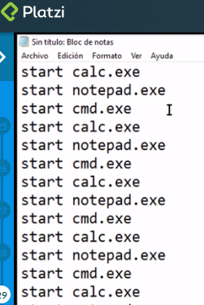
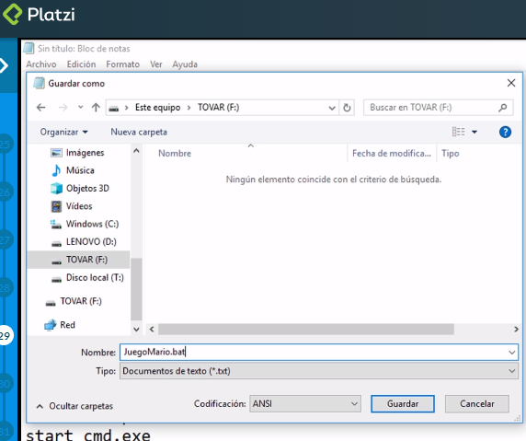
Creación de virus sencillos utilizando la consola de comandos

Slide 33
Ingeniería Social: Conceptos generales. Fases de un ataque de ingeniería social. Tipos de ataques y contramedidas
La ingeniería Social es el arte de convencer a las personas para que revelen información confidencial. Los objetivos comunes de la ingeniería social incluyen personal de mesa de ayuda, agentes de soporte técnico.
Fases de un ataque
Obtener Información
Seleccionar la víctima
Desarrollar la relación
Explotar la relación
Tipos de Ataques
Basada en seres humanos y relaciones interpersonales: Suplantación, disfraz o en persona.
Basadas en sistemas: Ventanas pop-ups, archivos adjuntos, phishingLa ingeniería Social es el arte de convencer a las personas para que revelen información confidencial. Los objetivos comunes de la ingeniería social incluyen personal de mesa de ayuda, agentes de soporte técnico.
Fases de un ataque
Obtener Información
Seleccionar la víctima
Desarrollar la relación
Explotar la relación

Slide 34
Ingeniería Social: Conceptos generales. Fases de un ataque de ingeniería social. Tipos de ataques y contramedidas
Tipos de Ataques
Basada en seres humanos y relaciones interpersonales: Suplantación, disfraz o en persona.
Basadas en sistemas: Ventanas pop-ups, archivos adjuntos, phishing
Contramedidas para la Ingeniería Social:
Definición de políticas de password:
Políticas de seguridad física
Entrenamiento a empleados
Clasificación de información
Definición de lineamientos operacionales
Doble factor de autenticación
Instalación de software Antivirus
Terminación adecuada de relaciones laborales.

Slide 35
Estándares Internacionales de Seguridad: COBIT, ITIL, OWASP, CIS, NIST, ISO27001
COBIT(Control Objectives for Information and Related technologies): Es un marco de referencias de ISACA. Lo componen cinco dominios distribuidos en una serie de procesos y en unos objetivos de control. Gestionar Seguridad hace parte de uno de los que es Alinear, Planear y Organizar.
ITIL(Information Techonology Infraestructure Library): Está distribuido en cinco fases(Mejora continua, Estrategia, Diseño, Transición, Operación). Acá también podemos extraer buenas prácticas importantes que nos permitirán organizar nuestro información relacionada a la seguridad.
OWASP(Open Web Application Security Project): Es un proyecto que revisa los riesgos que existen en las aplicaciones web.
CIS(Critical Security Controls): Entrega veinte controles básicos que deberían ser cumplidos en una organización cuando hablamos de seguridad según esta metodología.
NIST(National Institute of Standards and Techonology): Es un framework o un marco de trabajo enfocado a seguridad desarrollado por el gobierno de Estados Unidos. Define cinco fases para implementar. Identificar, Proteger, Detectar, Cómo responder y cómo recuperar.
ISO27001: Enfocada al tema de la seguridad de la información con dieciocho objetivos de control.

Slide 36
Reto: análisis de las Políticas de Seguridad Informática de organizaciones reconocidas para identificar los componentes de seguridad de los estándares internacionales
Has sido nombrado como el nuevo responsable de la seguridad de la Información – CISO chief information security officer – en la empresa, además de conocer las buenas prácticas y los frameworks existentes a nivel mundial relacionados con la Seguridad Informática, deberás tener también una profunda comprensión de los controles y los pasos necesarios para la aplicación de los mismos.
Entre las tareas iniciales dentro de tu nuevo rol estará la creación y elaboración de la siguiente documentación:
Política de Seguridad Informática
Política de control de la Documentación
Política de control de accesos
Política del Uso aceptable de los activos
Política de revisión y actualización de la documentación

Slide 37
Reto: análisis de las Políticas de Seguridad Informática de organizaciones reconocidas para identificar los componentes de seguridad de los estándares internacionales
En este momento te estarás preguntando por dónde empezar a realizar tu trabajo; razón por la cual, te invito a efectuar una revisión de las Políticas de Seguridad Informática de algunas organizaciones latinoamericanas para detallar el lineamiento a los componentes de seguridad incluidos en los estándares internacionales que hemos revisado en nuestro curso.

Slide 38
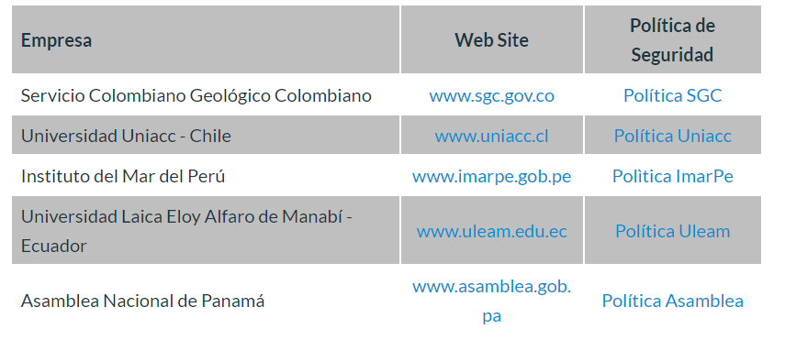
Reto: análisis de las Políticas de Seguridad Informática de organizaciones reconocidas para identificar los componentes de seguridad de los estándares internacionales

Slide 39
¿Qué es un firewall?
En esta clase aprenderás qué es un firewall y porqué es importantes.
Internet es una red de dispositivos globalmente interconectados por donde circula información. Para proteger los datos de personas y empresas que circulan por esta red existen dispositivos de seguridad conocidos como Firewalls, pueden ser software, hardware o ambos. Los firewalls monitorean el tráfico de las redes para identificar amenazas y crear escudos de protección.

